Slide 1

МБУ «ЦБС Верхнеуслонского муниципального района»
Кураловская сельская библиотека
«Петров день»
- онлайн-презентация

Slide 2
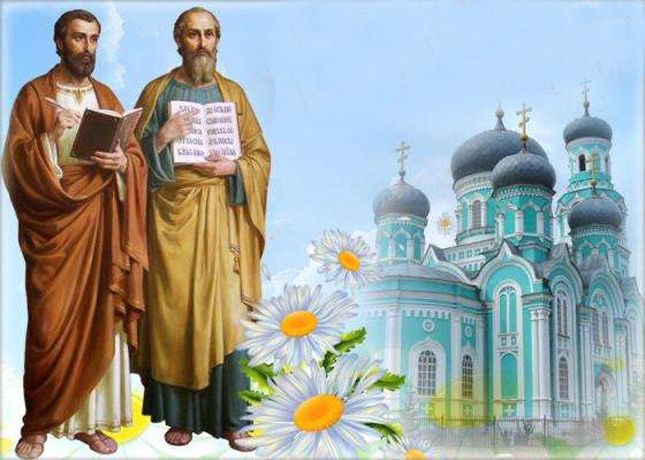
День Петра и Павла приходится по новому стилю на 12 июля. Этот праздник является непереходящим, то есть отмечается каждый год в одну и ту же дату. По старому стилю, соответствующему юлианскому календарю, день святых апостолов Петра и Павла отмечается 29 июня, что совпадает с датой празднования в католической традиции.
Существует предположение, что святые Петр и Павел приняли мученическую смерть в один день — 29 июня, что соответствует 12 июля по новому стилю. В точности этой информации нет полной уверенности, возможно, что казнь апостолов произошла в один день, но в разные годы.

Slide 3
ИСТОРИЯ ПРАЗДНИКА
Жизнь Петра
Святой Петр, изначально именуемый Симоном, был братом апостола Андрея Первозванного и рыбаком, жил в Палестине. Мужчина был простым и неграмотным человеком, но строго соблюдал заповеди. Встреча с Иисусом Христом, к которому его привел брат, стала переломным моментом в его жизни. Иисус дал ему имя Петр, что означает «камень», и сделал его своим учеником. Петр стал свидетелем многих чудес и ключевых событий, описанных в Евангелии, и после смерти Христа посвятил свою жизнь проповедям.
Святой Петр пришел в Рим при императоре Нероне, где его проповеди привели к обращению в христианство двух жен императора. Это вызвало гнев Нерона, и святого было решено казнить. Легенда гласит, что Петр попросил распять его вниз головой, так как не считал себя достойным умереть так же как Христос.

Slide 4
Жизнь Павла
Савл, позже ставший апостолом Павлом, родился в семье почетных римских граждан. Он изучал Моисеев закон и активно противодействовал новому учению Христа, преследуя христиан. Однако путь к его обращению начался с чудесного события на пути в Дамаск, где он был ослеплен светом и услышал голос Господа. Это привело к его духовному прозрению и крещению.
Павел стал одним из самых активных проповедников веры в Христа. За призыв к целомудренной жизни он был казнен в Риме путем обезглавливания, потому что как римскому гражданину ему не могли назначить бесчестную смерть через распятие.
День памяти апостолов Петра и Павла — это время, когда христианское сообщество по всему миру чтит память этих двух святых. Они сделали неоценимый вклад в распространение христианской веры и основание Церкви.

Slide 5
ТРАДИЦИИ И ОБЫЧАИ
ДНЯ ПЕТРА И ПАВЛА
Петров пост
Перед праздником дня Петра и Павла православные христиане соблюдают Петров пост. В 2024 году он начался 1 июля и продлится до 11 июля. В это время верующие воздерживаются от употребления продуктов животного происхождения, а по средам и пятницам также избегают рыбы.
Кульминация лета и природные знаки
Петров день традиционно считается «верхушкой лета» или кульминацией летнего сезона. С этого дня начинается постепенное уменьшение светового дня, что отмечается в народной поговорке «Петр-Павел день убавил». Также существуют народные приметы, связанные с погодой: если на Петров день жарко, то пора начинать покос, а кваканье лягушек предсказывает тепло до конца лета.

Slide 6
Религиозное значение
Петров день ассоциируется с благодарностью за урожай, поскольку считается, что природа к этому времени полностью расцветает. Верующие молятся апостолам Петру и Павлу о приумножении урожая и благополучии.
Народные гуляния и обычаи
На Руси этот день также завершал купальские гуляния, начинающиеся с празднования Ивана Купалы. Традиционно в Петров день проводились хороводы и качели, символизирующие радость и веселье. Молодежь устраивала игры и шалости, известные как «городушки», хотя такие действия не всегда одобрялись церковью и могли повлечь за собой административную ответственность.

Slide 7
Что нельзя делать в этот праздник
Тяжелый физический труд: на Руси было не принято заниматься тяжелым физическим трудом в Петров день, так как это могло помешать посещению церковных служб и участию в праздничных мероприятиях.
Венчание: по церковному уставу, в этот день нельзя проводить церемонию венчания, хотя светские свадьбы не запрещены.
Народные запреты: в старину существовало множество народных запретов, таких как отдых у воды, выход в поле, шитье и вязание. Современное духовенство часто считает эти запреты суевериями.
В День святых Петра и Павла нельзя устраивать венчание.

Slide 8
Что можно делать
Посещение церковной службы: верующие собираются в храмах для участия в праздничной литургии. Это время для духовного обновления и молитвы.
Праздничный стол: после церковной службы принято собираться за праздничным столом. В этот день заканчивается пост, и теперь разрешается употребление мясных и других продуктов, которые были запрещены во время поста.

